Slide 1
中小学（幼儿园）教师专业技术资格 评审申报表网络生成流程（V4.0）

Slide 2
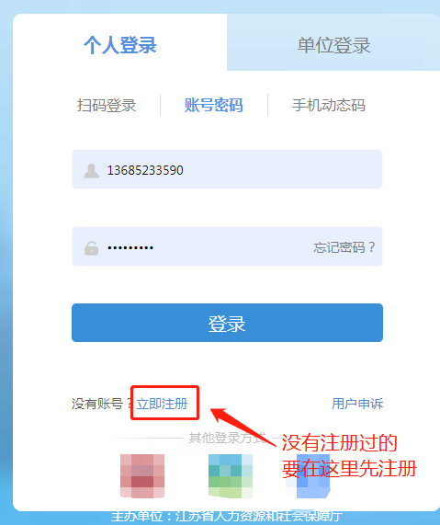
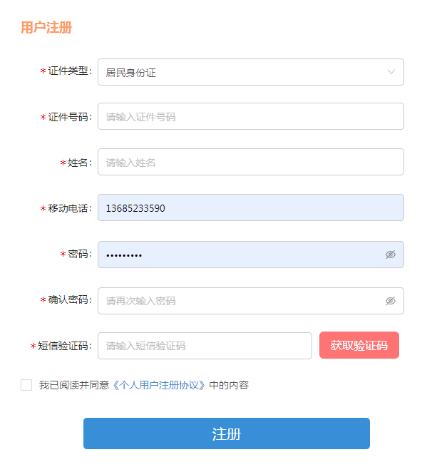
系统登录与注册
系统网址：https://rs.jshrss.jiangsu.gov.cn/，使用360浏览器极速模式或谷歌浏览器登录。

Slide 3
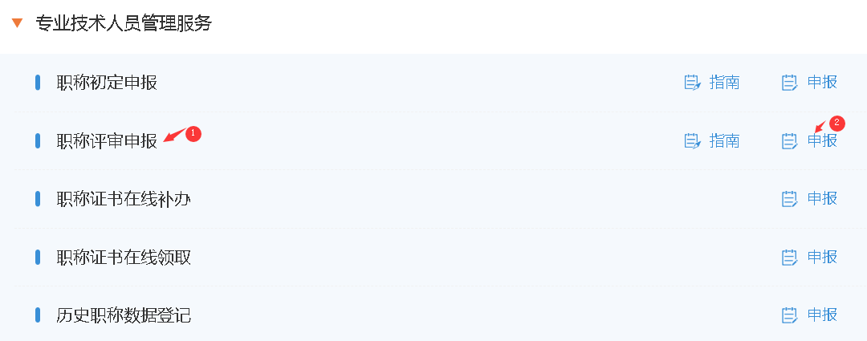
申报入口
注册成功后，即可登录，然后在主页面点“个人办事”-“人才人事”-“专业技术人员管理服务”-“职称评审申报”-“申报”，进入申报界面，然后按个人实际情况进行网上申报。

Slide 4
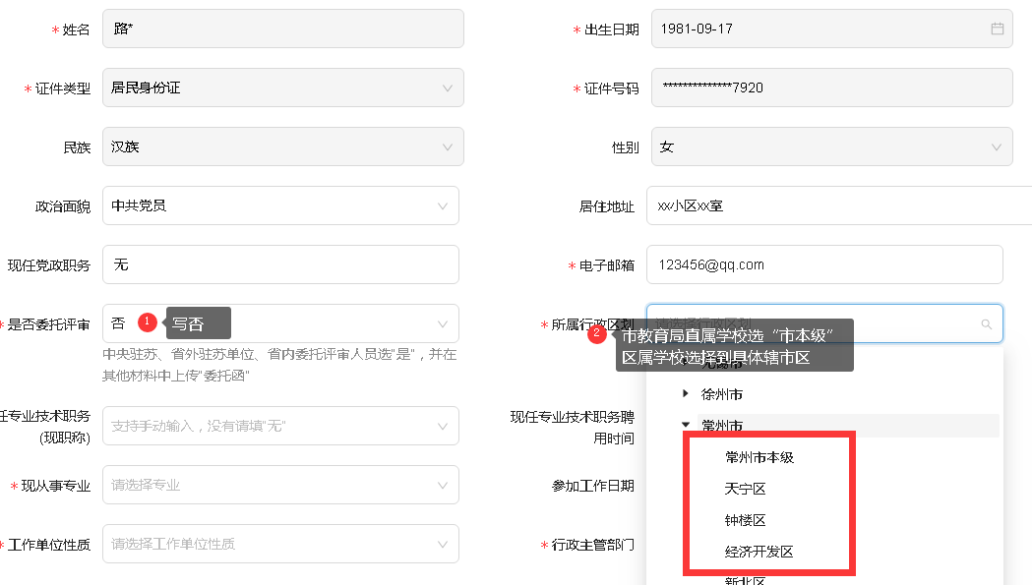
个人基本信息填写1
选择新北区
1、是否委托评审选择“否”。
2、所属行政区划选择，区属学校选择到辖市区。
3、其余项目如实填写

Slide 5
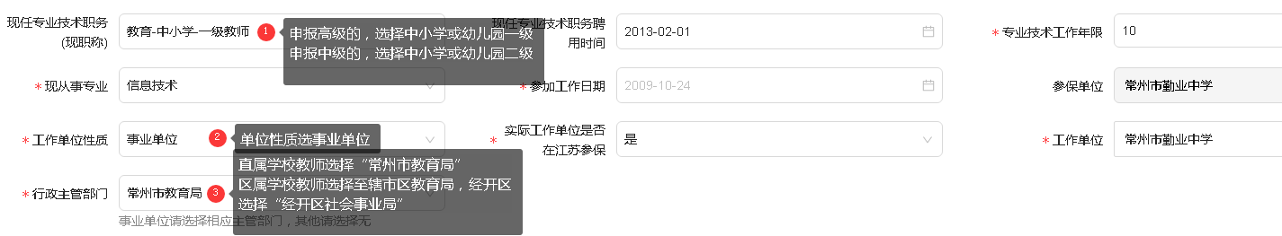
个人基本信息填写2
选择常州国家高新技术产业开发区（新北区）教育局
关键信息按以上要求填写，其余项目如实填写。
注意：“工作单位”一栏务必选择到实际工作单位，务必填写正确，以免影响聘岗。如某非在编老师参保单位（一般为系统自动获取）为“xx人力资源中心”，则工作单位应填写现工作学校即“xx学校”，而不应该选择“xx人力资源中心”。

Slide 6
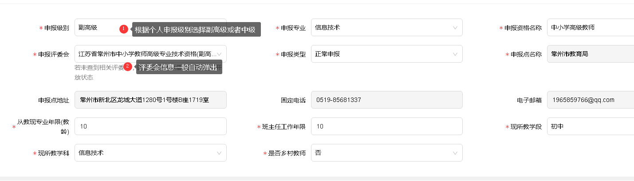
申报基本信息填写
关于“申报类型”：如乡村教师按照乡村教师类别申报，申报类型选择“正常申报”，是否乡村教师选“是”。
如乡村教师按照普通教师类别申报，申报类型选择“正常申报”。是否乡村教师选“否”。
非乡村教师申报类别一律选择“正常申报”。是否乡村教师选“否”。
关于“申报评委会”：副高级申报人员选择“江苏省常州市中小学教师高级专业技术资格（副高）评审委员会”。
新北区学校中级申报人员选择常州市新北区中小学教师中级专业技术资格评审委员会。
参评人申报类型和申报评委会请务必正确选择，否则会影响后续评审。

Slide 7
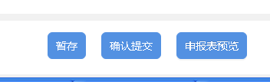
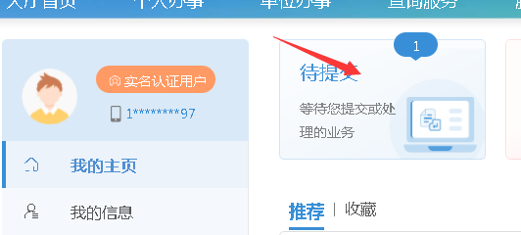
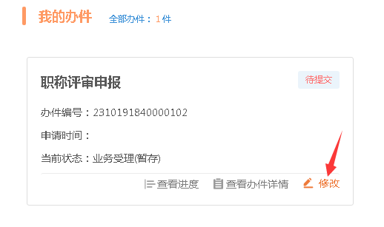
申报基本信息填写
个人基本信息和申报基本信息填写无误后，点击“暂存”按钮进入下一项信息填写。注意此时务必不要点击“确认提交”。后面所有项目填写完毕，申报表预览无误后，方可点击“确认提交”。一旦点击“确认提交”，则申报人无法对填报内容进行修改。
“暂存”后，申报人数如退出登录。在重新登录后，进入首页点击“待提交”，然后点击“修改”按钮即可以继续完善申报信息。

Slide 8
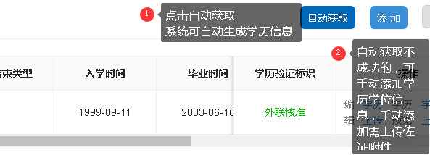
学历学位信息填写
此步骤只需填写大学及以上学历学位信息即可，高中经历无需填写。
填写完成后，点击暂存进入下一项目填写（每一项目均需“暂存”）。

Slide 9
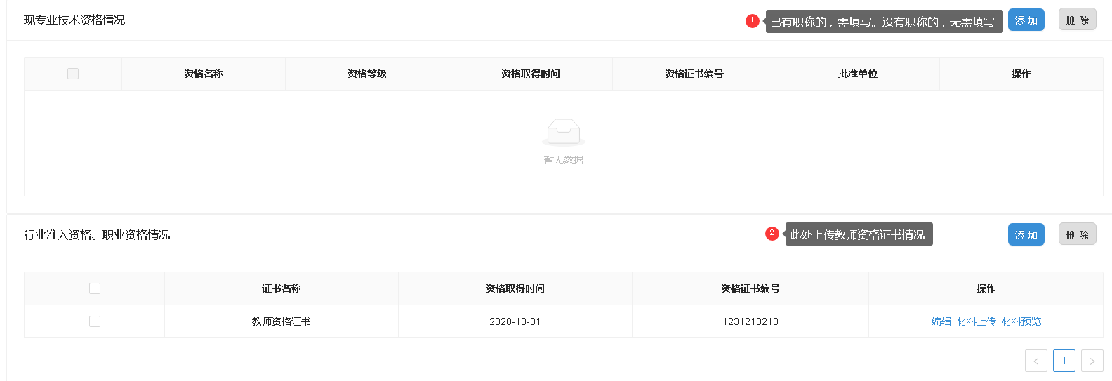
专业技术资格（职业资格）
点击“添加”填写基本信息后，还需把证件上传。

Slide 10
参加学术团体信息、社会兼职情况及奖惩情况
参加学术团体信息、社会兼职情况及奖惩情况三项目无需填写

Slide 11
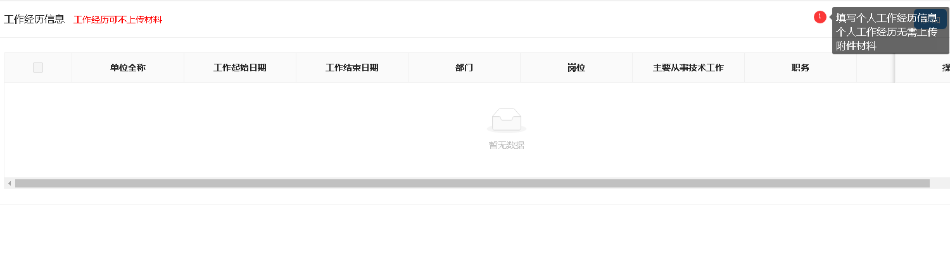
工作经历（填写至目前的工作）
工作经历如实填写

Slide 12
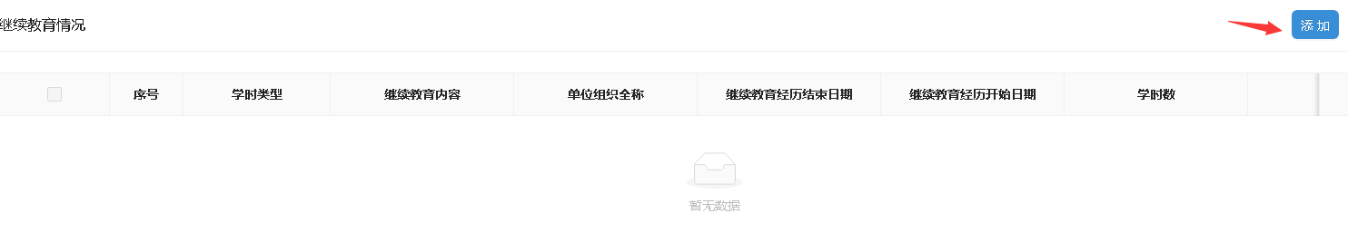
继续教育情况
继续教育仅需上传：任现职以来公共科目合格证汇总表（常州市人社局），具体张数以继续教育证书查询网站计算结果为准。
继续教育证书查询网站为https://www.czpx.cn/info.do?op=learn_idx
其余继续教育材料无需上传

Slide 13
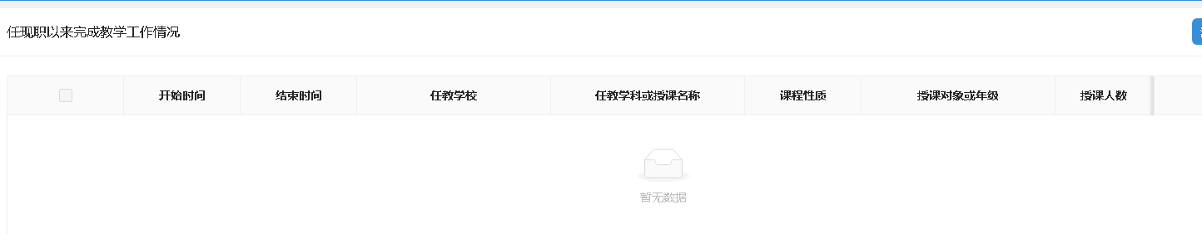
任现职以来完成教学工作情况
此处填写课时工作量情况，需上传佐证材料。“课堂教学满意度”和“年度教学质量考核结果“无需填写。

Slide 14
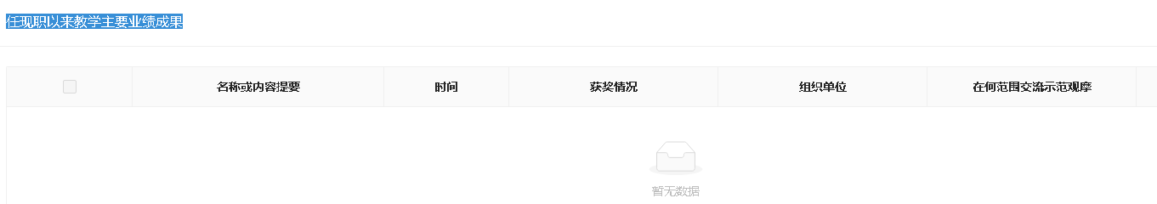
任现职以来教学主要业绩成果
此处填写公开课、评优课信息，需上传佐证材料

Slide 15
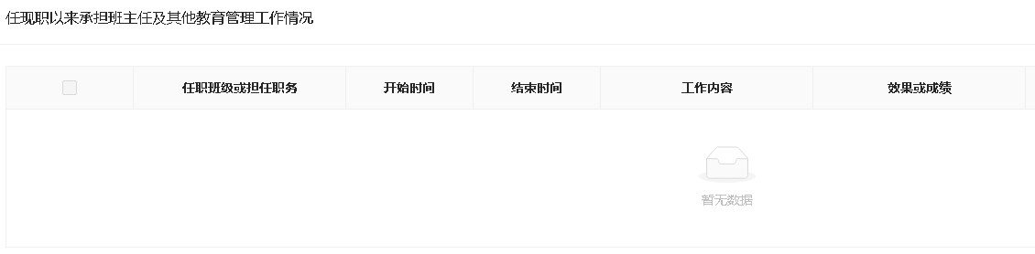
任现职以来承担班主任及其他教育管理工作情况
此处填写班主任及其他教育管理工作情况，需上传佐证材料

Slide 16
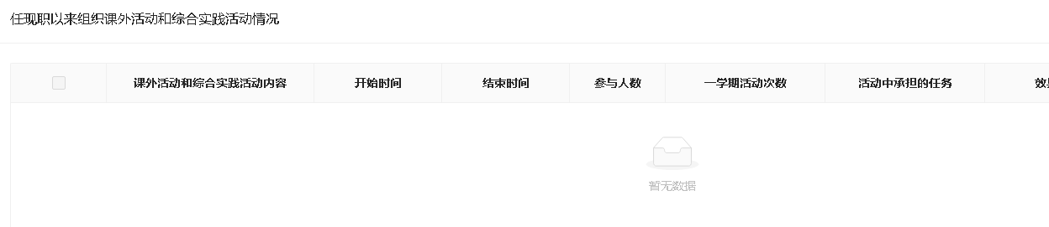
任现职以来组织课外活动和综合实践活动情况
此处填写组织课外活动和综合实践活动情况，需上传佐证材料，如没有此项经历，无需填写。

Slide 17
任现职以来指导青年教师情况
此处填写指导青年教师情况，仅需申报高级老师填写

Slide 18
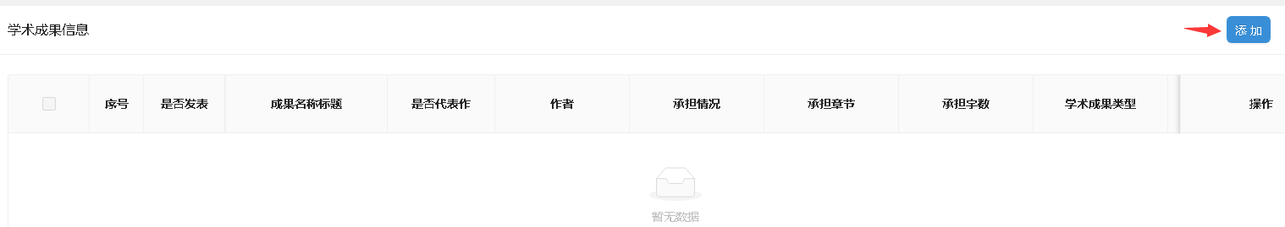
学术成果信息
学术成果信息上传任现职以来发表论文信息，填写基本信息并完成佐证材料

Slide 19
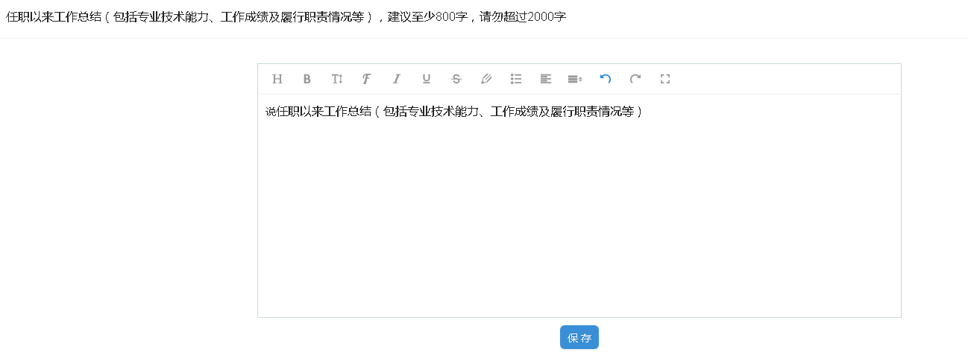
工作总结
填写任现职以来个人教育教学方面工作总结，注意字数要求。

Slide 20
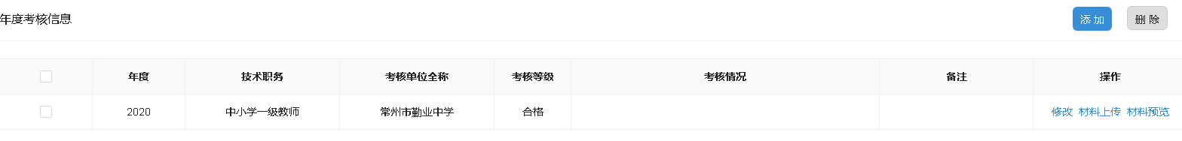
年度考核信息
上传任现职以来年度考核信息并上传佐证材料。
任现职超5年的，填写近5年年度考核信息即可。

Slide 21
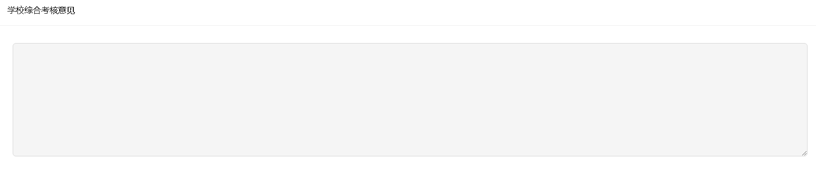
学校综合考核意见
此处填写学校综合考核意见（不超过200字），无需上传附件。

Slide 22
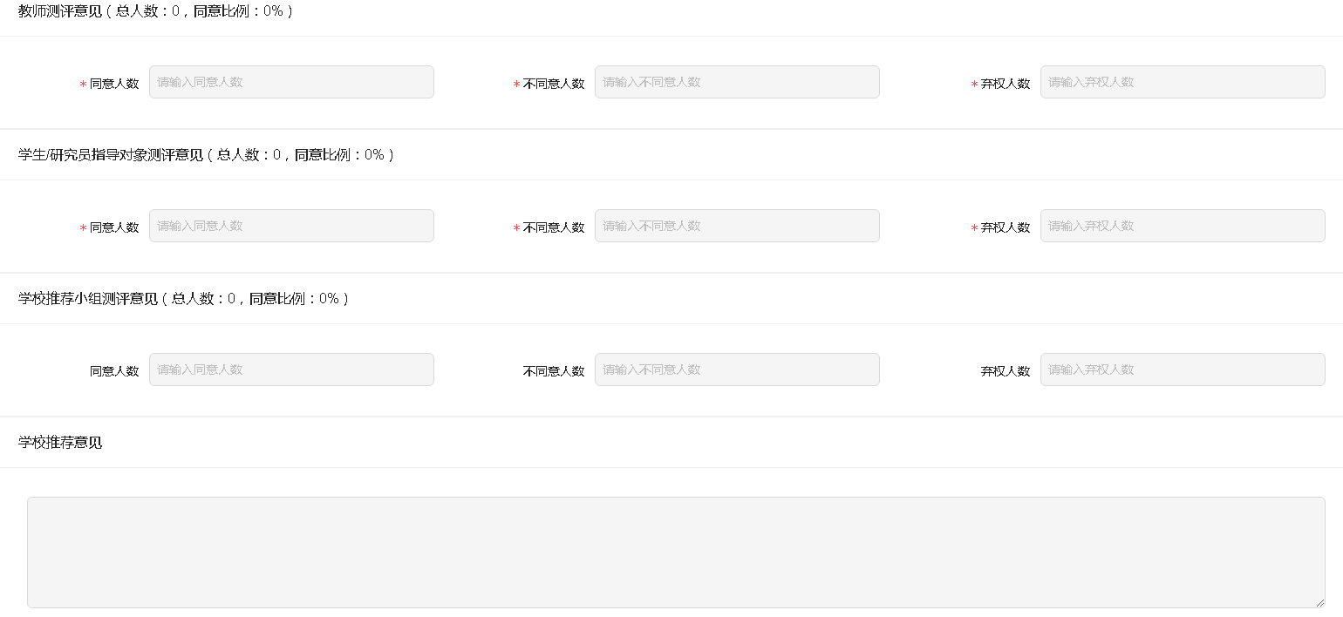
学校（单位）推荐意见
此处填写教师测评、学生测评和学校推荐小组测评意见（直接线上填写人数）。学校推荐意见处写“同意推荐”。无需上传附件。

Slide 23
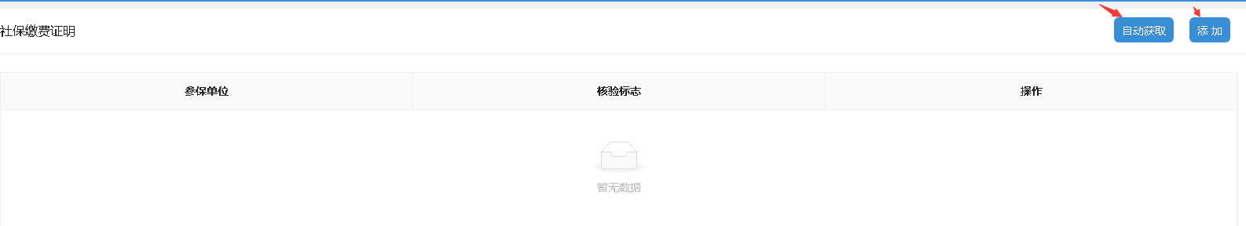
社保缴费证明
在江苏省内参保的无需上传附件，点击自动获取，系统自动生成社保信息。

Slide 24
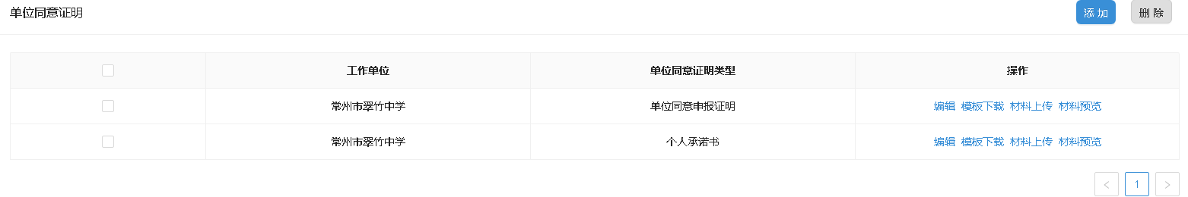
单位公示及结果报告证明
此处将以上两项模板下载，由单位填写相关内容，签字盖章后（所有页均需盖章）进行材料上传。单位同意申报证明的落款时间必须晚于公示时间。

Slide 25
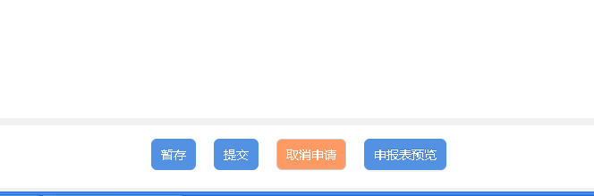
破格申报材料及其他材料、
破格申报材料及其他材料项目无需填写

Slide 26
申报表预览及提交重要提醒
以上所有信息填写完成，申报人核实无误后，务必点击“申报表预览”进行核对，个人仔细核实无误后，请单位负责职评人员进行审核（审核人员可用申报人账号登录系统查看）。
单位负责职评人员无误后，申报人方可点击“提交”，进入教育行政部门审核环节，此时方可进行申报表下载及打印操作。提交后申报人无法退回修改，请申报人务必慎重点击“提交”按钮。
如确需进行修改，请联系所属新北区教育局组织人事处退回需要修改的具体模块。

Slide 27
相关说明
（1）以上填写内容及佐证附件仅用作生成“中小学（幼儿园）教师专业技术资格评审申报表”和后续打印职称证书使用，不用做具体评审。具体评审仍以“职称评审系统”中上传材料为准。
（2）以上所有项目信息点击“提交”后，如需撤回，可在晚上8点后申请撤回并修改，若个人无法撤回修改，请联系各新北区教育局职称负责人员进行退回后方可修改。联系电话：85177992。

